Slide 1






Разработка рабочего органа культиватора с самоочисткой стойки от растительных остатков
Руководитель проекта: Костенко Егор Игоревич

Slide 2
ПРОБЛЕМА
При возделывании сельскохозяйственных культур проводят различные операции обработки почвы, которые обеспечивают накопление и сохранение в ней запасов влаги, уничтожение сорных растений, возбудителей болезней и вредителей культурных растений, регулирование микробиологических процессов.
Сплошную культивацию проводят при уходе за парами и перед посевом, а междурядную при уходе за пропашными культурами. Применяемые для этого культиваторы оборудуются пассивными рабочими органами, конструкции которых на наш взгляд имеют ряд недостатков – сорные растения и растительные остатки при работе обволакивают стойку, что способствует забиванию рабочего органа и снижается производительность.
При использовании рыхлительных, универсальных стрельчатых, односторонних плоскорежущих лап на различных видах культивации механизатору приходится часто останавливаться на поле и производить очистку рабочих органов вручную с помощью специальных чистиков. К тому же возможен вынос нижних влажных слоёв почвы на поверхность из-за большого угла крошения, что не желательно в засушливых районах.
Использование пружинных стоек улучшает самоочистку рабочих органов при культивации, но они имеют более высокую стоимость, и в основном применяются на сплошных культивациях.

Slide 3
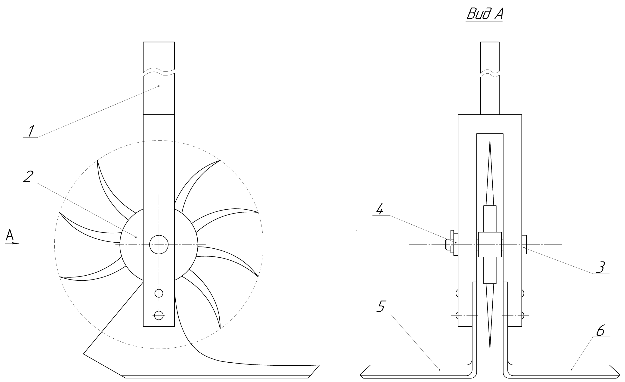
РЕШЕНИЕ
Мы предлагаем конструкцию рабочего органа культиватора, у которого между крыльями лап установлен с возможностью свободного вращения игольчатый диск. Стойка рабочего органа выполнена П-образной.
При работе игольчатый диск, вращаясь от сил реакции почвы, дополнительно рыхлит ее и уменьшает обволакивание стойки сорняками.
Рабочий орган культиватора:
1- стойка; 2 – игольчатый диск; 3 – ось; 4 – шайба; 5 – правая плоскорежущая лапа; 6 – левая плоскорежущая лапа

Slide 4

ТЕХНОЛОГИЧЕСКОЕ ЯДРО ПРОЕКТА
Опишите технологическое ядро вашего решения – за счет какой технологии улучшается/приобретает новые характеристики продукт/решение. Укажите к какой критической технологии относится.

Slide 5
КОНКУРЕНТЫ И АНАЛОГИ
Сравните свой продукт с конкурентами (по /функциональным и количественным показателям).
В сравнительном анализе указывайте ключевые характеристики для продукта.
Обязательно указывайте название компаний/институтов, страну.
Укажите уровень локализации, если продукт решает проблему импортозамещения.
Характеристики продукта | Ваша разработка | Конкурент №1 (Название, страна) | Конкурент №2 (Название, страна) | Конкурент №3 (Название, страна)

Slide 6
МОДЕЛЬ МОНЕТИЗАЦИИ, РЫНОК И ПОТРЕБИТЕЛИ
Опишите вашего потенциального потребителя: кто заинтересован в использовании вашего продукта и готов за него платить.
Опишите путь коммерциализации Вашего проекта: количественный объем продаж; объем продаж в денежном выражении; кому и сколько планируете продавать, как.
Оцените размер целевого рынка, на котором компания планирует продавать решение в ближайшей перспективе.

Slide 7

КОМАНДА И ПРОГРЕСС
Укажите – ФИО, принадлежность к вузу (студент _ вуза_ курса), должность/роль в проекте, функционал в проекте, релевантный опыт (при наличии), компетенции участников и состав на «входе» и «выходе» из программы.

Slide 8
ПАРТНЕРЫ (при наличии)
Опишите задачу партнера, которая легла в основу проекта (при наличии).
Укажите партнеров и иных представителей, заинтересованных в развитии проекта, их роль в проекте (экспертиза, площадка для пилотирования/оборудование/финансирование и т.п.).

Slide 9
УРОВЕНЬ ГОТОВНОСТИ ТЕХНОЛОГИИ
Определите уровень готовности технологии, опишите текущий статус и приложите подтверждающие артефакты
ОПИСАНИЕ УРОВНЕЙ ГОТОВНОСТИ И СООТВЕТСТВУЮЩИХ ИМ АРТЕФАКТОВ
Уровень готовности технологии | Краткое описание | Артефакт
1-3 | Формирование концепции, лабораторные исследования, создание макета | Научные статьи, отчеты о моделировании, письма заинтересованности от партнеров
4-6 | Создание прототипа, подтверждение характеристик в лабораторных условиях | Фото/видео работающего лабораторного макета, протоколы успешных экспериментов
7 | Пилотирование проекта (опытные испытания) | Видеодемонстрация работы прототипа в промышленных условиях, отчет независимого тестирования.
8 | Предсерийное производство | Акт о завершении пилотного проекта, отзыв пилотного заказчика, данные о стабильности работы.
9 | Серийное производство, коммерческое использование | Контракты на продажу, фото серийного производства, отзывы клиентов.

Slide 10
ПРОГРЕСС ЗА ВРЕМЯ АКСЕЛЕРАЦИИ
Опишите чего удалось достигнуть за время акселерации относительно решения, партнерства, проработки бизнес-составляющей.
До участия в акселерационной программе | После участия в акселерационной программе
Уровень готовности технологии - | Уровень готовности технологии -
Производственная готовность - | Производственная готовность -
Рыночная готовность - | Рыночная готовность -
Партнерства - | Партнерства -

Slide 11

ПЛАНЫ РАЗВИТИЯ
Опишите ваши планы по направлениям: - исследования и разработка; - защита интеллектуальной собственности; - маркетинг, внедрение и продвижение; - привлечение инвестиций и др.

Slide 12

ЗАПРОС
Опишите чего сейчас не хватает проекту для достижения ближайших шагов, обоснуйте. Возможные категории: - компетенции и экспертиза - финансирование - продвижение - нетворкинг и партнерства

Slide 13



ЭКСПЕРТНОЕ ЗАКЛЮЧЕНИЕ
Прикрепите комментарии экспертов по вашему проекту (не менее 5 заключений) – в экспертизе должно быть отражено: теоретическая реализуемость, коммерческий потенциал, соответствие основным научным принципам.
Укажите ФИО эксперта и ссылку на профиль в ИС «Эксперты НТИ».

